Slide 1
Processus MDU

Slide 2
Contexte de modélisation
1. Nous distinguerons deux types de processus MDU :
Standard : processus actuellement éprouvé au Gabon/Togo, là où le ratio est en faveur des OTBs
Industrialisé : processus à destination de la CIV où le ratio est inversé (en faveur des MDUs)
2. L’entrée du processus reste à être modélisée : dimensionnement des zones d’influence

Slide 3









Contexte de modélisation
Convention de modélisation :
Elément d’entrée
Activité
Choix / condition
Elément de sortie
Activités en parallèle
Sous processus
KO définitif
Actions SI liées à une activité
KO provisoire
Action humaine
Flux
Action automatique

Slide 4
construction MDU standard Nb adressables > 8
Notes:
X n’est pas une valeur arrêtée à date : 7, 8 ou 10 selon les supports de travail

Slide 5
Carte identité processus – Construction MDU standard
Famille de la chaîne de valeur | Core Business
Maillon chaîne de valeur | Run
Macro processus | OSP
Processus | Construction MDU
Début | Nouvelle zone d'influence | Fin | Création du worker order d'installation
Fournisseur inputs | MQ Design (influence area)
Fonctions | Designer OSP Rapporteur d’affaires – COMMERCE Enquêteur OSP MDU Responsable OSP/ISP Ingénieur de prod NETIS (à préciser qui )
Location des acteurs | Filiale Partenaire
SI de mise en œuvre | QGIS NetCracker
Mesure de la performance | Taux de signatures conformes « décideurs » Etude terrain 48h après réception de l’autorisation Exécution des travaux 2 semaines après le survey (délai de validation survey + FA + cotation) Taux d'accords de pose Volume de survey réalisés Volume d'OTBB installés Volume d'OTBB mis en production Taux de remplissage/pénétration des OTBB
Points de contrôle | Exécution des travaux Test de continuité Mise en production du MDU
Sous processus liés | Prospection B2C Souscription B2C Dimensionnement des ZI

Slide 6
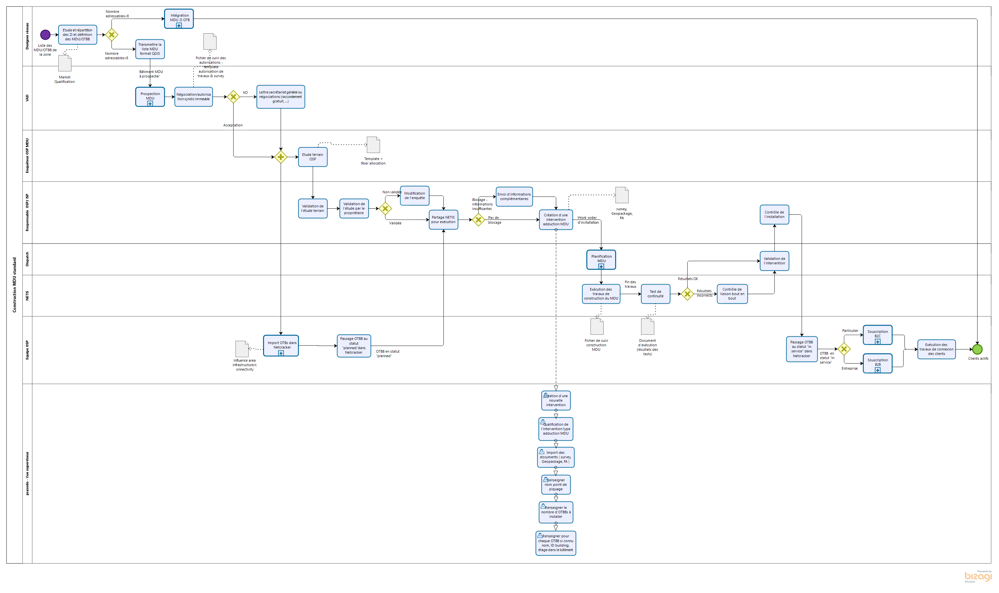
Modélisation – Construction MDU standard

Slide 7
Support de modélisation – Construction MDU standard
Début du processus : fait générateur | Nouvelle zone d'influence | Liste des MDU/OTBB de la zone | Bâtiment MDU à prospecter | Liste de prospects chauds | MDU autorisé par le syndic | Validation du responsable OSP | Document d'exécution (résultats des tests) | Quality report vérifié & Synoptique OTBs intégrée | Etude terrain validée | Intervention d'adduction à planifer | Intervention d'adduction créée et planifiée | Work order d'installation | Fin des travaux | Document d'exécution (résultats des tests) | Résultats test OK | OTBB en statut "in service" | OTBB en statut "in service" | Début des travaux
Fournisseur de l'input | Designer | Designer
Activité | Etude et répartition des ZI et défintion des MUD/OTBB | Transmettre la liste au commerce | Prospection MDU | Négociation/autorisation syndic immeuble | Etude terrain OSP | Validation de l'étude par le propriétaire | Import OTBs dans Netcracker | Passage OTBB au statut "planned"dans Netcracker | Partage avec NETIS pour exécution | Création d'une intervention adduction MDU dans Pxo | Planification MDU | Exécution des travaux | Test de continuité | Validation de l'intervention | Passage OTBB au statut "in service" dans Netcracker | Souscription B2C | Souscription B2B | Exécution des travaux de connexion des clients
Sous activités | Lister au format QGIS +Localisation |  |  | Obtenir signatures : etude et autorisation de travaux Mise à jour du fichier | *Vérifier que la zone est déployée *Passage des câbles pour l'aduction : aérien/autre opérateur *Enplacement OTBB *Inventaire matériel nécessaire *Liste des tâches à effectuer *Mise à jour fiber allocation *Contrat | Faire valider l'étude par le propritaire |  | Changement de statut de l'OTBB : physical status = "planned" | Survey préparatoire : préparer les consommables et s'assurer qu'il n'y ait pas de blocage | *Création d'une nouvelle intervention *Qualification de l'intervention type adduction MDU *Import des documents (3 docs : survey, Geopackage, FA ) *Renseigner nom point de piquage (dans le survey) *Renseigner le nombre d'OTBBs à installer *Renseigner pour chaque OTBB si connu nom, ID building, étage dans le bâtiment | Processus différent --> process dédié à modeliser La mesure de la perf est différent | *Intervention Poteau & bras de déport *Intervention Génie Civil *Intervention Tirage de câble *Intervention Splicing Piquage *Installation OTBB 1, 2, ..., 10 *Saisie des articles *Résultat Intervention MDU *Section Validation Référent | Test du signal reçu à l'OTB : OTDR/Power meter |  |  |  |  | Raccordement des drops
Acteur | Designer réseau | Designer réseau | VAD | VAD | Enquêteur OSP MDU | Enquêteur OSP MDU | Equipe OSP | Equipe OSP | NETIS | Superviseur OSP | Dispatch | Technicien | NETIS | NETIS | Equipe OSP |  |  | NETIS
Localisation des acteurs | Filiale | Filiale | Filiale | Filiale | Filiale | Filiale | Filiale | Filiale | Partenaire | Filiale | Partenaire | Partenaire | Partenaire | Partenaire | Filiale | Filiale | Filiale | Partenaire
Document de référence? | MQ |  |  | Etudes des autorisations | Formation + template (identifiants, contact, chemin de câbles, listing des travaux) +fiber allocation |  | Influence area infrastructure/connectivity |  |  | survey, Geopackage, FA |  | Fichier de suivi construction MDU | Document d'exécution (résultats des tests)
SI mis en oeuvre | QGIS |  |  | Fichier de suivi des autorisations |  |  | Netcracker | Netcracker |  | Praxedo - vue superviseur |  |  |  |  | Netcracker
Quelle action SI/foctionnalités ? |  |  |  |  |  |  |  | Changement statut dans "physical status" |  |  |  | *Compléter le compte rendu Pxo : tous les champs obligatoires doivent être renseignés *Ajouter les photos, mesures des signaux OTBBs |  |  | Changement statut dans "physical status"
Critère de qualité/Analyse de la performance |  |  |  | *Taux de signatures conformes "decideurs" Début mesure du délai *Taux d'accords de pose | Volume de survey réalisés |  |  |  |  |  |  | 2 semaines après le survey (délai de validation survey + FA + cotation) |  |  | Volume d'OTBB mis en production | Taux de remplissage/pénétration des OTBB | Taux de remplissage/pénétration des OTBB
Qui réalise contrôle? |  |  |  |  |  |  |  |  | Superviseur OSP GVA |  |  | Superviseur OSP GVA | Superviseur OSP GVA | Responsable OSP - GVA
Quelles actions de contrôle? |  |  |  |  |  |  | Supervision |  | Supervision |  |  | Supervision | Supervision | Contrôle de l'installation
Condition de passage | Nombre adressables>8 |  |  | Acceptation | Validation du responsable OSP |  |  |  | Pas de blocage
Condition de blocage | Nombre adressables<8 |  |  | KO | Non validation du responsable OSP |  |  |  | Blocage - informations insuffisantes |  |  |  | Pas de signal reçu
Actions suite blocage | Intégration MDU ZI OTB |  |  | Lettre secrétariat général ou négociations (raccordement gratuit, …) | Modifications du responsable OSP |  |  |  | Envoi d'indormations complémentaires de GVA |  |  |  | Remontée GVA pour troubleshooting - Contrôle liasion bout en bout
Sortie | Liste des MDU/OTBB de la zone au format QGIS | Bâtiment MDU à prospecter | Liste de prospects chauds | MDU autorisé par le syndic | Enquête terrain validée | Enquête terrain validée par le propriétaire | Quality report vérifié & Synoptique OTBs intégrée | OTBB en statut "planned | Début des travaux | Intervention d'adduction créée et planifiée | Work order d'installation | Fin des travaux | Document d'exécution (résultats des tests) | Installation validée par NETIS | OTBB en statut "in service" | Listes de clients B2C | Listes de clients B2B | Clients actifs
Bénéficiaire de l'output
Commentaires | Fait parti du processus de dimensionnement des ZI | Possibilité d'intégrer pour monitorer le commerce ? Service NOW ? |  | Possibilité d'intégrer à Pxo (ticket transmis pour monitoring) | activité en parellèle de la préparation des documents de connectivté qui vont être importés dans Netcracker |  | activité en parallèle de la validation de l'enquête par le responsable OSP Cette action sert à ouvrir l'OTBB à la vente. | Activité en parallèle de l'étude terrain

Slide 8
construction MDU industrialisé Nb adressables > 10
Notes:
X n’est pas une valeur arrêtée à date : 7, 8 ou 10 selon les supports de travail

Slide 9
Carte identité processus – Construction MDU industrialisé
Famille de la chaîne de valeur | Core Business
Maillon chaîne de valeur | Run
Macro processus | OSP
Processus | Construction MDU
Début | Nouvelle zone d'influence | Fin | Création du worker order d'installation
Fournisseur inputs | MQ Design (influence area)
Fonctions | Designer OSP Rapporteur d’affaires – COMMERCE Enquêteur OSP MDU Responsable OSP/ISP Ingénieur de prod NETIS (à préciser qui )
Location des acteurs | Filiale Partenaire
SI de mise en œuvre | QGIS NetCracker
Mesure de la performance | Taux de signatures conformes « décideurs » Etude terrain 48h après réception de l’autorisation Exécution des travaux 2 semaines après le survey (délai de validation survey + FA + cotation) Taux d'accords de pose Volume de survey réalisés Volume d'OTBB installés Volume d'OTBB mis en production Taux de remplissage/pénétration des OTBB
Points de contrôle | Exécution des travaux Test de continuité Mise en production du MDU
Sous processus liés | Prospection B2C Souscription B2C Dimensionnement des ZI

Slide 10
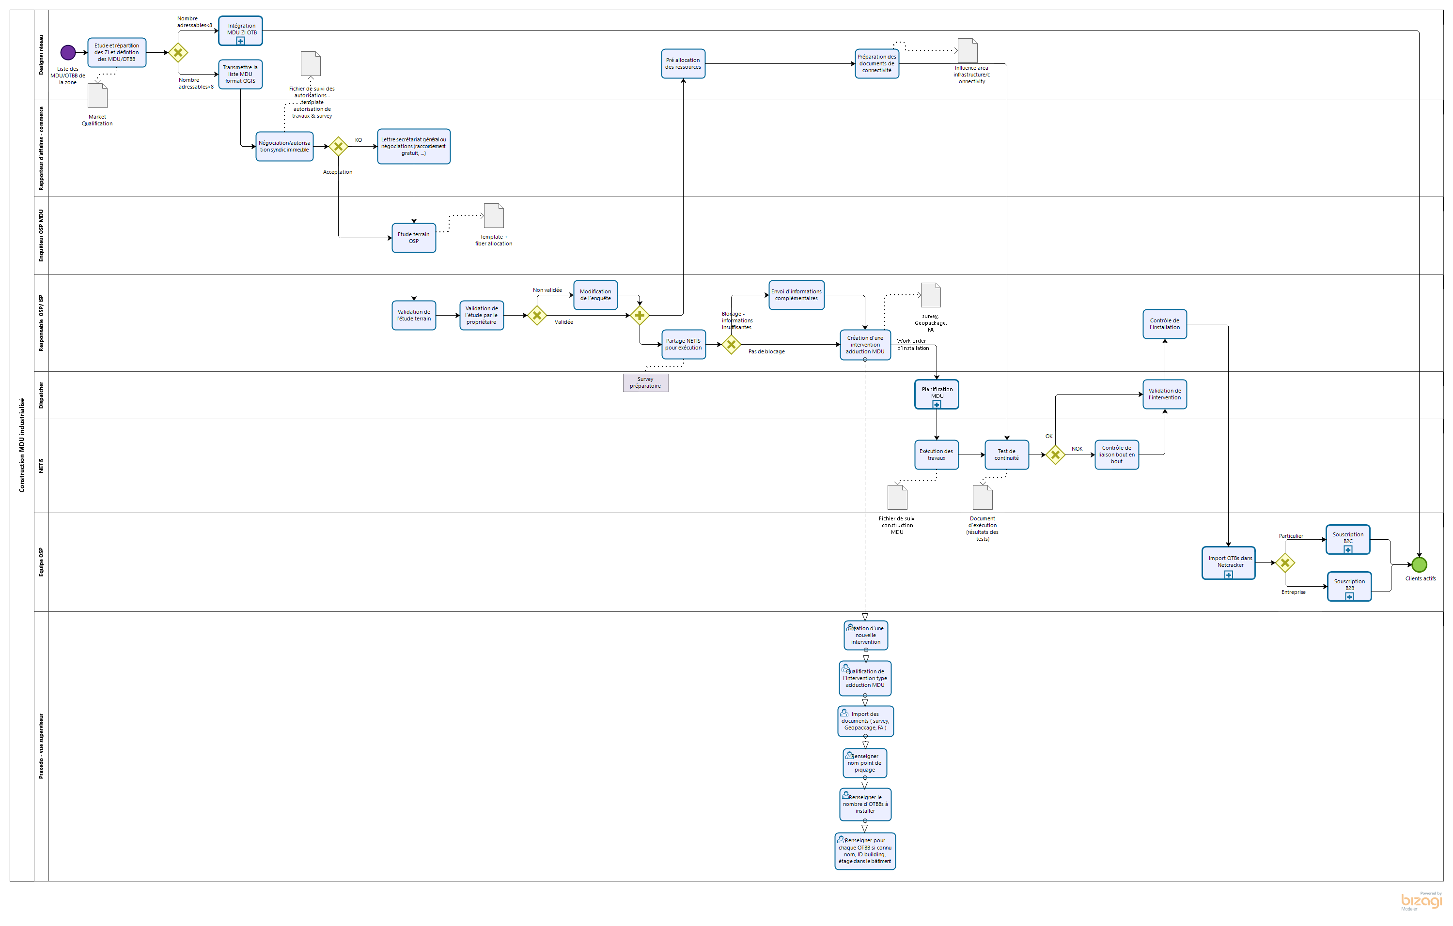
Modélisation – Construction MDU industrialisé

Slide 11
Support de modélisation – Construction MDU industrialisé
Début du processus : fait générateur | Nouvelle zone d'influence | Liste des MDU/OTBB de la zone | Liste intégrée à la prospection | MDU autorisé par le syndic | Enquête terrain validée | Enquête terrain validée par le propriétaire | Ressources allouées | Intervention d'adduction à planifer | Intervention d'adduction créée et planifiée | Work order d'installation | Fin des travaux | Document d'exécution (résultats des tests) | Document d'exécution (résultats des tests) | Quality report vérifié & Synoptique OTBs intégrée | OTBB MEP
Fournisseur de l'input | Designer | Designer
Activité | Etude et répartition des ZI et défintion des MUD/OTBB | Transmettre la liste au commerce | Négociation/autorisation syndic immeuble | Etude terrain OSP | Validation de l'étude par le propriétaire | Pré allocation des ressources | Partage avec NETIS pour exécution | Création d'une intervention adduction MDU dans Pxo | Planification MDU | Exécution des travaux | Test de continuité | Validation de l'intervention | Import OTBs dans Netcracker | Souscription B2C | Souscription B2B
Sous activités | Lister au format QGIS +Localisation |  | Obtenir signatures : etude et autorisation de travaux Mise à jour du fichier | *Vérifier que la zone est déployée *Passage des câbles pour l'aduction : aérien/autre opérateur *Enplacement OTBB *Inventaire matériel nécessaire *Liste des tâches à effectuer *Mise à jour fiber allocation *Contrat | Faire valider l'étude par le propriétaire | *Arbitrer sur le type de spl 1 1x4 ou 1x8 *Arbitrer sur les éléments de connectivité : combinaison port/carte de OLT, pigtail spl1 *Réaliser le splicing | Survey préparatoire : préparer les consommables et s'assurer qu'il n'y ait pas de blocage | *Création d'une nouvelle intervention *Qualification de l'intervention type adduction MDU *Import des documents ( survey, Geopackage, FA ) *Renseigner nom point de piquage (dans le survey) *Renseigner le nombre d'OTBBs à installer *Renseigner pour chaque OTBB si connu nom, ID building, étage dans le bâtiment | Processus différent --> process dédié à modeliser La mesure de la perf est différent | *Intervention Poteau & bras de déport *Intervention Génie Civil *Intervention Tirage de câble *Intervention Splicing Piquage *Installation OTBB 1, 2, ..., 10 *Saisie des articles *Résultat Intervention MDU *Section Validation Référent | Test du signal reçu à l'OTB : OTDR/Power meter
Acteur | Designer réseau | Designer réseau | Rapporteur d'affaires - COMMERCE | Enquêteur OSP MDU | Enquêteur OSP MDU | Designer réseau | NETIS | Superviseur OSP | Dispatch | Technicien | NETIS | NETIS | Equipe OSP
Localisation des acteurs | Filiale | Filiale | Filiale | Filiale | Filiale | Filiale | Partenaire | Filiale | Partenaire | Partenaire | Partenaire | Partenaire | Filiale
Document de référence? | MQ |  | Etudes des autorisations | Formation + template (identifiants, contact, chemin de câbles, listing des travaux) +fiber allocation | Etude | Fiber allocation |  |  |  | Fichier de suivi construction MDU | Document d'exécution (résultats des tests)
SI mis en oeuvre | QGIS |  | Fichier de suivi des autorisations |  |  |  |  | Praxedo - vue superviseur
Quelle action SI/foctionnalités ? |  |  |  |  |  |  |  |  |  | *Compléter le compte rendu Pxo : tous les champs obligatoires doivent être renseignés *Ajouter les photos, mesures des signaux OTBBs
Critère de qualité/Analyse de la performance |  |  | Taux de signatures conformes "decideurs" Début mesure du délai | 48h après réception de l’autorisation |  | Optimisation de l'OLT |  |  |  | 2 semaines après le survey (délai de validation survey + FA + cotation)
Qui réalise contrôle? |  |  |  |  |  |  | Superviseur OSP GVA |  |  | Superviseur OSP GVA | Superviseur OSP GVA | Responsable OSP - GVA
Quelles actions de contrôle? |  |  |  |  |  |  | Supervision |  |  | Supervision | Supervision | Contrôle de l'installation | Supervision
Condition de passage | Nombre adressables<8 |  | Acceptation | Validation du responsable OSP |  |  | Pas de blocage
Condition de blocage | Nombre adressables<8 |  | KO | Non validation du responsable OSP |  |  | Blocage - informations insuffisantes |  |  |  | Pas de signal reçu
Actions suite blocage | Intégration MDU ZI OTB |  | Lettre secrétariat général ou négociations (raccordement gratuit, …) | Modifications du responsable OSP |  |  | Envoi d'indormations complémentaires de GVA |  |  |  | Remontée GVA pour troubleshooting - Contrôle liasion bout en bout
Sortie | Liste des MDU/OTBB de la zone au format QGIS | Liste intégrée à la prospection | MDU autorisé par le syndic | Enquête terrain validée | Enquête terrain validée par le propriétaire | Ressources allouées | Intervention d'adduction à planifer | Intervention d'adduction créée et planifiée | Work order d'installation | Fin des travaux | Document d'exécution (résultats des tests) | Installation validée par NETIS | Quality report vérifié & Synoptique OTBs intégrée | Clients actifs | Installation MDU
Bénéficiaire de l'output
Commentaires | Fait parti du processus de dimensionnement des ZI |  | Possibilité d'intégrer à Pxo (ticket transmis pour monitoring) | Lors du Survey : * Attribution du port olt et le splitter de 1er niveau de l’OTBB dans la phase de préparation du Work Order MDU (après survey physique et accord de construction de la part du propriétaire) *Inclusion du synoptique olt-otb end-to-end dans le survey qui est transmis à Teknotel pour construction |  |  | Le résultats du survey est inséré dans le ticket ensuite

Slide 12
Intégration MDU ZI OTB Nb adressables < X

Slide 13
Carte identité processus – Intégration MDU ZI OTB
Famille de la chaîne de valeur | Core Business
Maillon chaîne de valeur | Run
Macro processus | OSP
Processus | Construction MDU
Sous Processus | Intégration MDU ZI OTB
Début | Bâtiment MDU intégré à la zone d'influence OTB | Fin | Clients actifs
Fournisseur inputs | MQ Design (influence area)
Fonctions | Designer OSP Rapporteur d’affaires – COMMERCE Responsable OSP Ingénieur de prod NETIS (à préciser)
Location des acteurs | Filiale Partenaire
SI de mise en œuvre | QGIS NetCracker
Mesure de la performance | Délai entre OTB full 60% & MEP effective de l’OTBB de désaturation (mesure la capacité de réaction des équipes) Taux de signatures conformes « décideurs » Etude terrain 48h après réception de l’autorisation Exécution des travaux 2 semaines après le survey (délai de validation survey + FA + cotation)
Points de contrôle | Exécution des travaux Test de continuité Mise en production du MDU
Sous processus liés | Souscription B2C Migration Client ISP SI

Slide 14
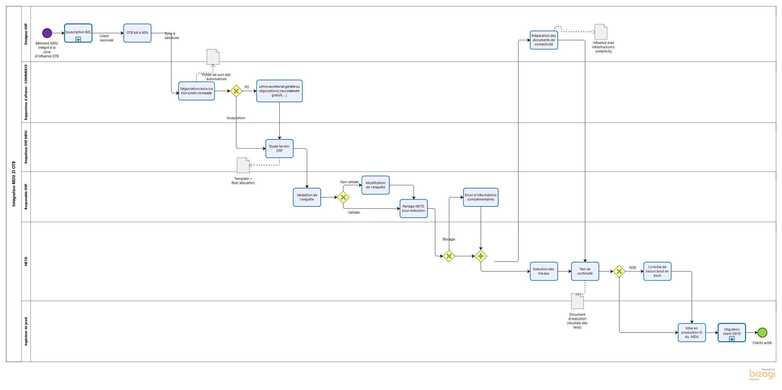
Modélisation– Intégration MDU ZI OTB

Slide 15
Support de modélisation – Intégration MDU ZI OTB
Début du processus : fait générateur | Bâtiment MDU intégré à la zone d'influence OTB | Client raccordé | Zone à désaturer | MDU autorisé par le syndic | Enquête terrain validée | Début des travaux | Début des travaux | Fin des travaux | Document d'exécution (résultats des tests) | Quality report vérifié & Synoptique OTBs intégrée
Fournisseur de l'input
Activité | Souscription B2C | OTB 60% full | Négociation/autorisation syndic immeuble | Etude terrain OSP | Partage avec NETIS pour exécution | Exécution des travaux | Préparation des documents de connectivité | Test de continuité | Import OTBs dans Netcracker | Migration
Sous activités | Client résident dans le bâtiment MDU raccordé à l'OTB | *60% de ports de l'OTB sont occupés | Obtenir signatures : etude et autorisation de travaux Mise à jour du fichier | *Vérifier que la zone est déployée *Passage des câbles pour l'aduction : aérien/autre opérateur *Enplacement OTBB *Inventaire matériel nécessaire *Liste des tâches à effectuer *Mise à jour fiber allocation *Contrat | Survey préparatoire : préparer les consommables et s'assurer qu'il n'y ait pas de blocage |  |  | OTDR/Power meter
Acteur |  | Designer OSP | Rapporteur d'affaires | Enquêteur OSP MDU | NETIS | NETIS | Designer OSP | NETIS | Equipe OSP
Localisation des acteurs
Document de référence? |  |  | Etudes des autorisations | Formation + template (identifiants, contact, chemin de câbles, listing des travaux) +fiber allocation |  |  | Influence area infrastructure/connectivity
SI mis en oeuvre |  |  | Fichier de suivi des autorisations |  |  | QUID Pxo : formulaire d'installation MDU?
Quelle action SI/foctionnalités ?
Critère de qualité/Analyse de la performance |  |  | Taux de signatures conformes "decideurs" Début mesure du délai | 48h après réception de l’autorisation |  | 2 semaines après le survey (délai de validation survey + FA + cotation)
Qui réalise contrôle? |  |  |  |  | Superviseur OSP GVA | Superviseur OSP GVA |  | Superviseur OSP GVA
Quelles actions de contrôle? |  |  |  |  | Supervision | Supervision |  | Supervision | Supervision
Condition de passage |  |  | Acceptation | Validation du responsable OSP | Pas de blocage
Condition de blocage |  |  | KO | Non validation du responsable OSP | Blocage |  |  | NOK
Actions suite blocage |  |  | Lettre secrétariat général ou négociations (raccordement gratuit, …) | Modifications du responsable OSP | Envoi d'indormations complémentaires de GVA |  |  | Contrôle liasion bout en bout
Sortie | Client raccordé | zone à désaturer | MDU autorisé par le syndic | Enquête terrain validée | Début des travaux | Fin des travaux/Envoi rapport de construction | Fin des travaux | Document d'exécution (résultats des tests) | Quality report vérifié & Synoptique OTBs intégrée | Clients actifs
Bénéficiaire de l'output
Commentaires |  |  | Possibilité d'intégrer à Pxo (ticket transmis pour monitoring) |  |  |  |  |  | *Activité en parallèle de la précédente *Point d'attention : Le MDU ne doit être dans une seule zone d'influence

Slide 16
Bilan de la modélisation – Processus MDU
Début/fin et scope fonctionnel
Cohérence entre les processus
Niveau de granularité
Le choix de modélisation de deux processus a été fait car le cas de la Côte d’Ivoire reste particulier à date (Inversion du ratio OTB/OTBB + manque de maturité)
Début = dimensionnement des zones d’influence (pas encore modélisé dans le cadre du projet)
Fin = installation effective OTBB -> ne tient donc pas compte de la partie ISP dans le MDU
Ce processus découle du processus de dimensionnement des ZI.
Aussi, découlent de ce processus les processus de souscription et migration. -> notion ISP à prendre en compte
Par exemple : processus installation ISP B2C
Le processus doit-il faire l’objet d’une déclinaison OTBB
L’activité « Raccordement » doit elle faire l’objet d’une déclinaison OTBB
Besoin de précisions avec les métiers pour arbitrer sur un niveau de granularité adapté
Métiers & fonctions nouvelles suite à l’industrialisation (ex : rapporteur d’affaire & enquêteur MDU OSP)

Slide 17
Gestion des allocations ports GPON

Slide 18
Focus sur la gestion des allocations de ports GPON
Rappel sur double enjeux :
Optimisation de la consommation des arbres GPON tout en limitant la dispersion en distance optique des arbres
Réduction des KO installations pour « Absence signal à l’OTB » = 20% des KOs du mois de Septembre

Slide 19
Focus sur la gestion des allocations de ports GPON
Lors du Design / Projet Zone :
Pas d’allocation OLT pour les OTBB prévus
Pour chaque trunk, découpage en 2 segments d’environ 2km dans lesquels on répartie les OTBs + OTBB prévus afin de vérifier que les arbres pon qui seront produits ont une dispersion optique de moins de 2km
Lors du Survey :
Attribution du port olt et le splitter de 1er niveau de l’OTBB dans la phase de préparation du Work Order MDU (après survey physique et accord de construction de la part du propriétaire)
Inclusion du synoptique olt-otb end-to-end dans le survey qui est transmis à Teknotel pour construction
Activation et patching du port OLT :
1 action d’activation et patching OLT à prévoir par semaine
Lors de la construction du MDU :
Test continuité et de qualification optique [ODF Trunk – OTB], Teknotel
Patching splitter 1er niveau
Test signal reçu à l’OTB (powemeter)
Si pas de signal reçu, remontée mail d’info à GVA pour troubleshooting

Slide 20
Focus sur la gestion des allocations de ports GPON
Cas particuliers : réaffectations :
En cas de KO construction de l’OTBB (doit être faible si les étapes prérequis autorisation et survey pré-construction sont correctement réalisée), une réallocation de la ressources gpon / splitter 1 sera réalisée à un OTBB appartenant à la même tranche 2km que l’arbre GPON

Slide 21
procédures

Slide 22
Prérequis dans Praxedo
Ajouter la compétence « Adduction MDU » au compte des Techniciens en charge de ce type d’intervention

Slide 23
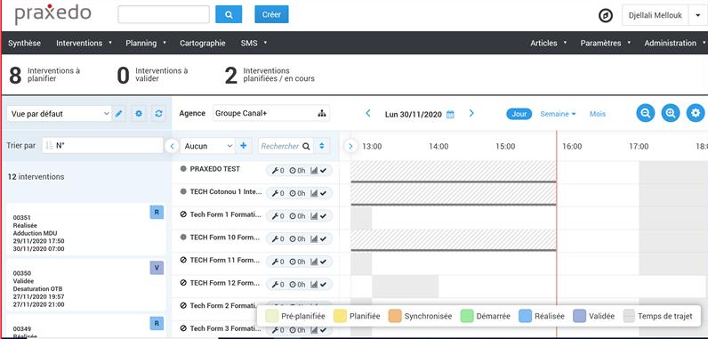
Procédure – Création intervention
Sur la page d’accueil, cliquer sur « Créer »

Slide 24
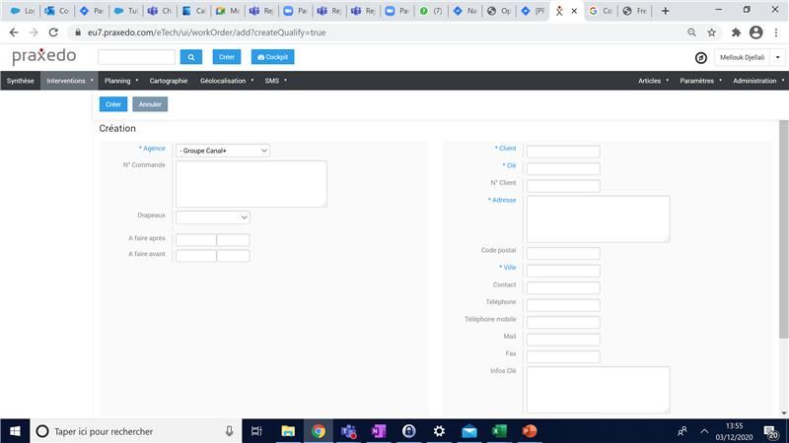
Procédure – Création intervention d’adduction MDU
Renseigner au minimum les informations suivantes :
Client : Building ID de référence du MDU
Clé : Nom OTBB
Adresse : Coordonnées GPS du bâtiment
Ville
Contact : nom + prénom référent
Téléphone mobile :

Slide 25
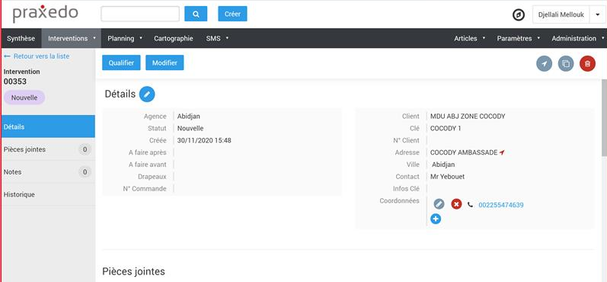
Procédure – Nouvelle intervention créée

Slide 26
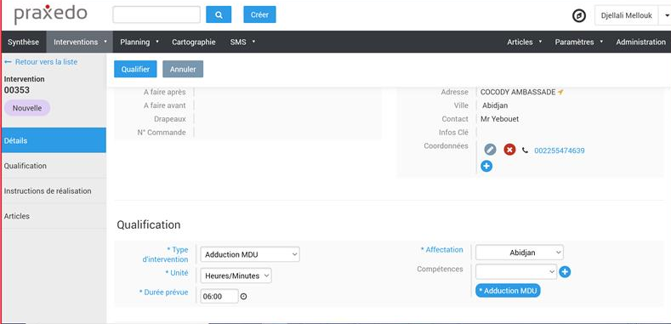
Procédure – Qualification de l’intervention
Sélectionner le type d’intervention : « adduction MDU »
Les autres champs sont complétés automatiquement
Vérifier que le champ affectation correspond bien à l’agence sélectionnée au moment de la création

Slide 27
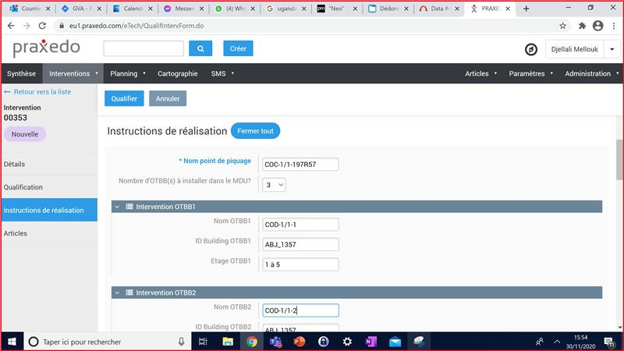
Procédure – Instruction de réalisation
Renseigner le champ « Nom de point de piquage »
Sélectionner la bonne valeur pour le champ « nombre d’OTBBs »
Compléter les sections « Intervention OTBB » en fonction du nombre d’OTBBs
NB : Vous constaterez 10 sections "Intervention OTBB" visibles. Ne renseigner que si applicable. Le technicien ne verra que le nombre d'OTBB sélectionnés. Ces valeurs sont modifiables par le technicien.

Slide 28
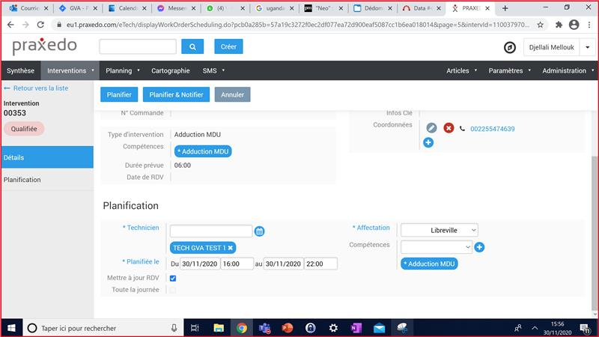
Procédure - Planification

Slide 29
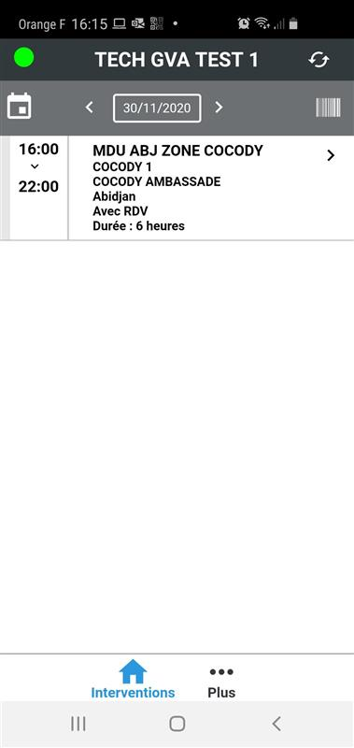
Procédure – Synchronisation planning et sélection de l’intervention
1
Cliquer pour synchroniser
Sélectionner la date voulue
Sélectionner l’intervention concernée
1
2
2
3
3

Slide 30
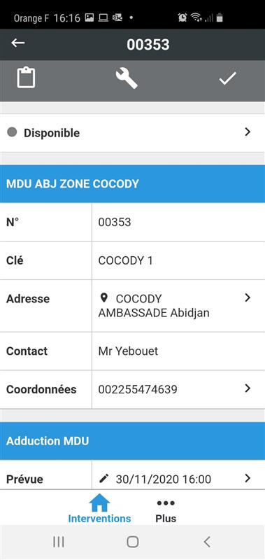
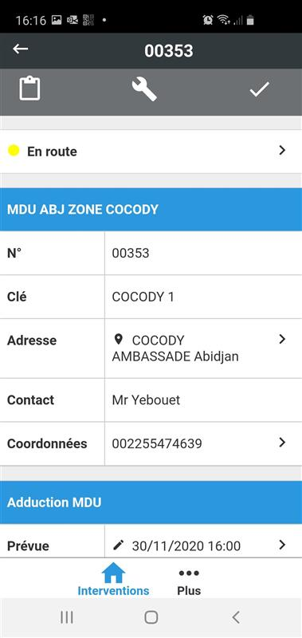
Procédure – Mise en route
1
Changer l’activité : de « disponible » à en « route »
Cliquer sur l’adresse pour être guider jusqu’à la destination
2
1
2

Slide 31
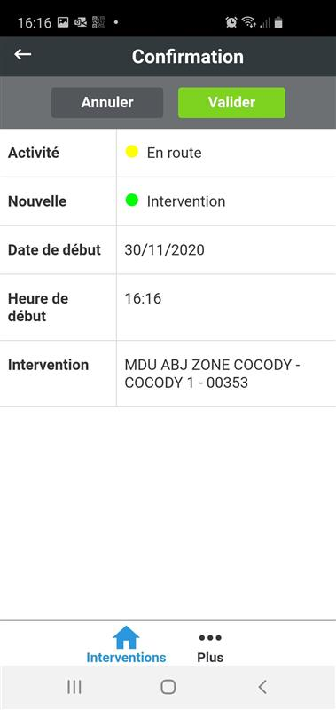
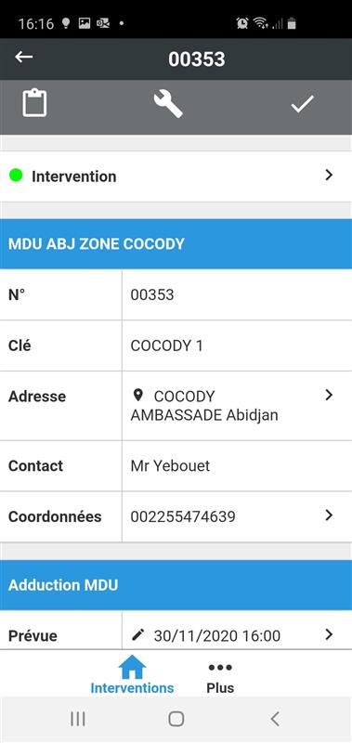
Procédure – Arrivée sur place
1
Changer l’activité : de « en route » à en « intervention »
Accéder à mon compte rendu
2
2
1

Slide 32
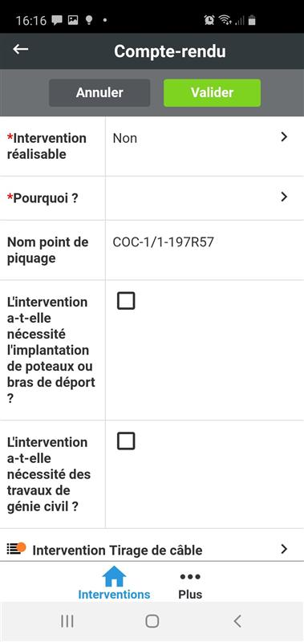
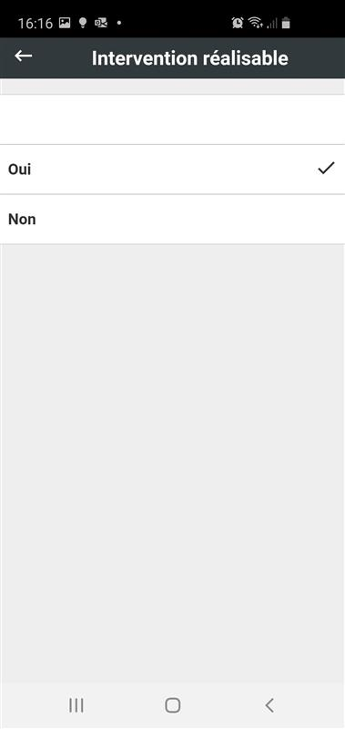
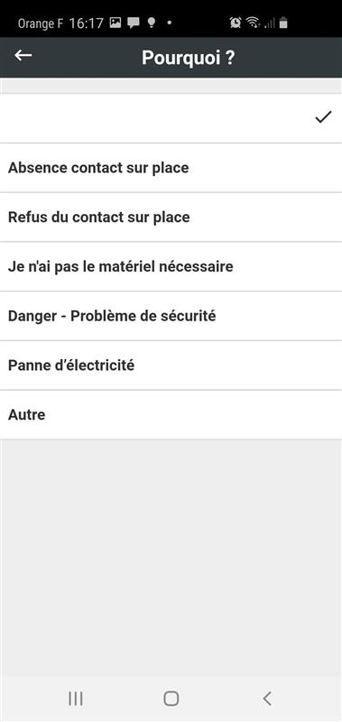
Procédure – Vérifier la faisabilité de l’intervention
1
Ré pondre à la 1ère question
Poursuivre l’intervention
Expliquer les raison de l’impossibilité de réaliser l’intervention
2a
1
2a
2b
2b

Slide 33
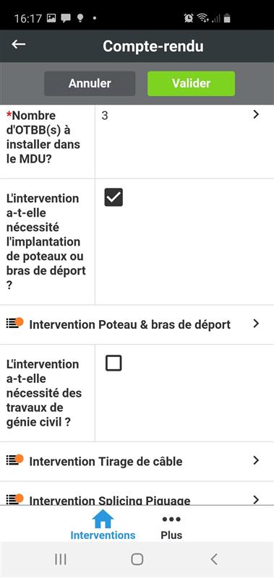
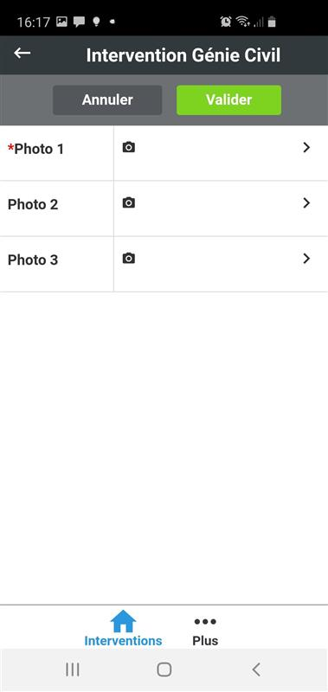
Procédure – Compléter les sections du compte rendu
Cocher les cases dans les différents
Une nouvelle section apparaît
Les champs avec un « * » sont obligatoires
Une fois complétée l’icône devient vert
1
2
3
3
1
4
4
2

Slide 34
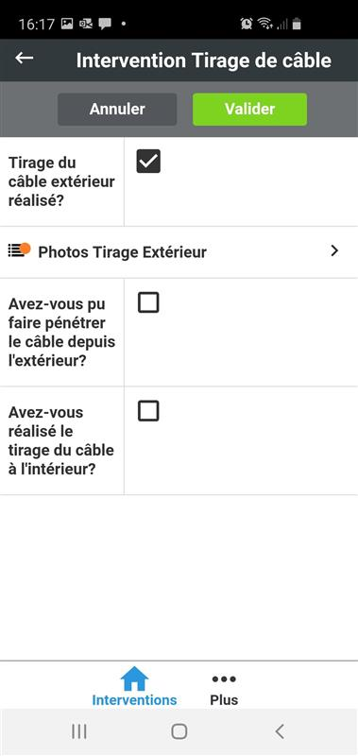
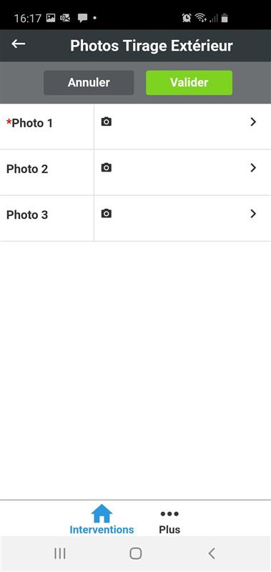
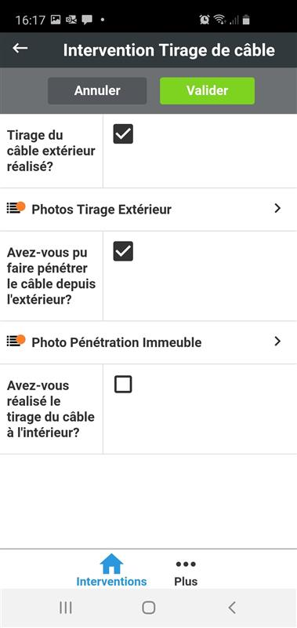
Procédure – Compléter les sections du compte rendu
Notes:
Manque screenshot section verte

Slide 35
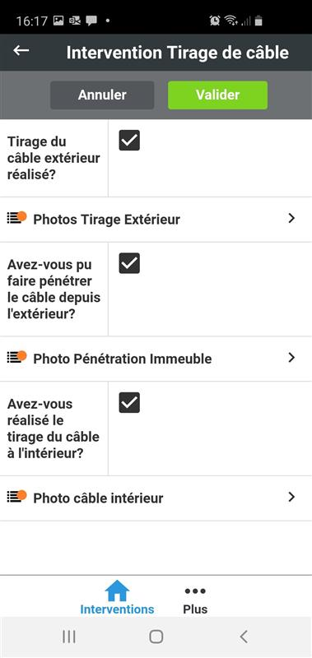
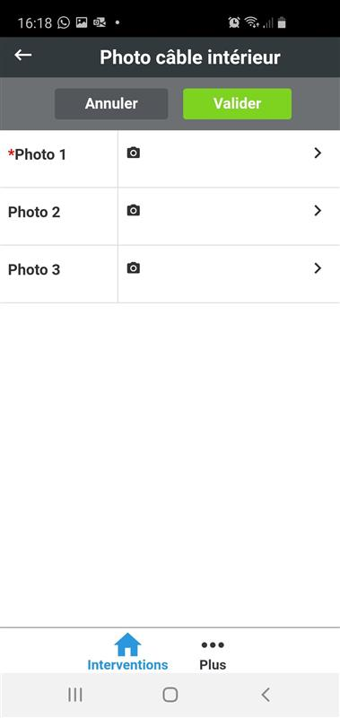
Procédure – Compléter les sections du compte rendu

Slide 36
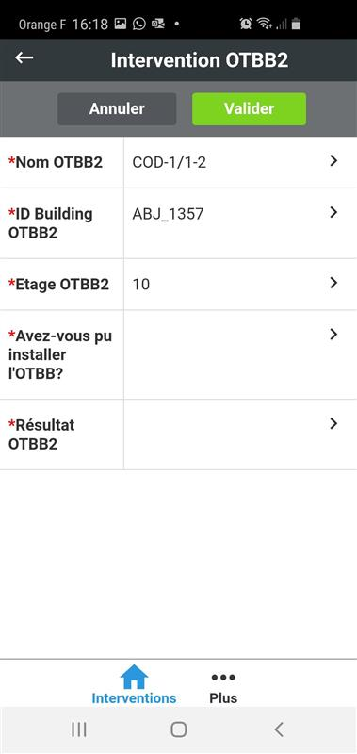
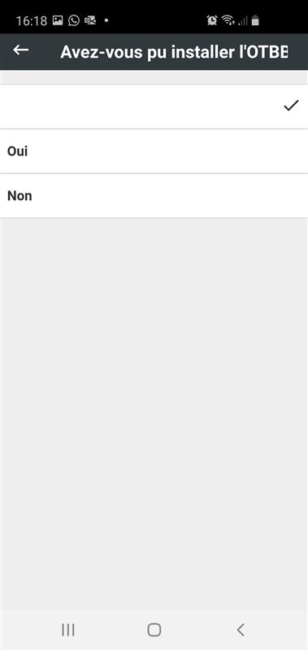
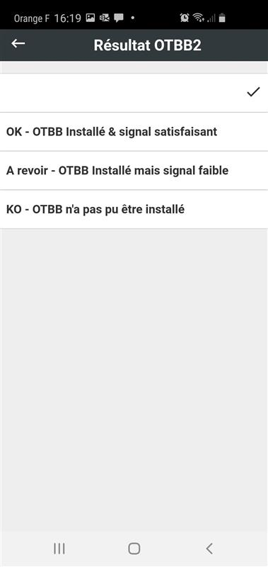
Procédure – Compléter les sections du compte rendu

Slide 37
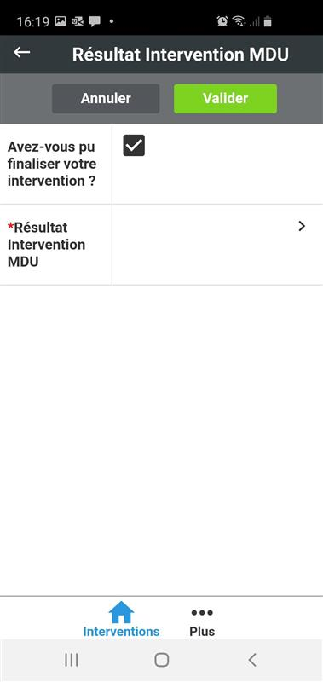
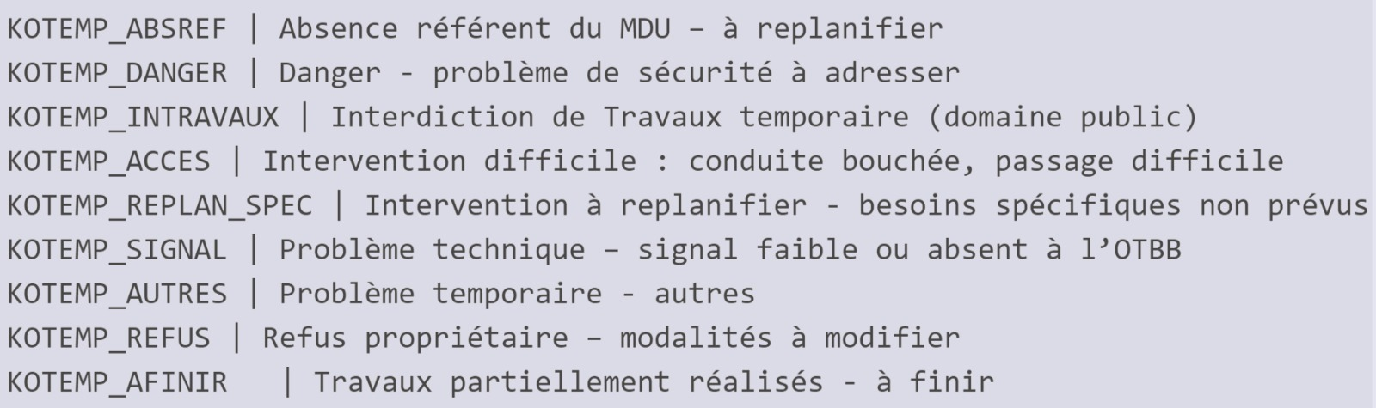
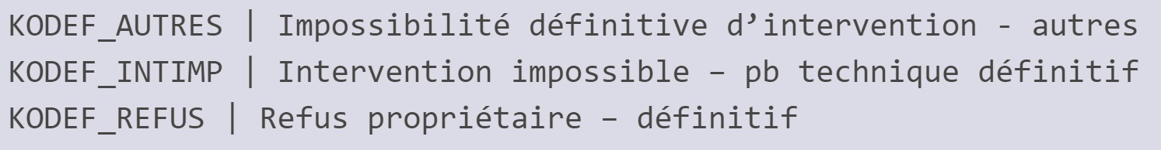
Procédure – Compléter les sections du compte rendu
Il y a 3 type de résultats d’intervention :
OK MDU Adducté avec succès
KO Temporaire à préciser
KO Définitif à préciser

Slide 38
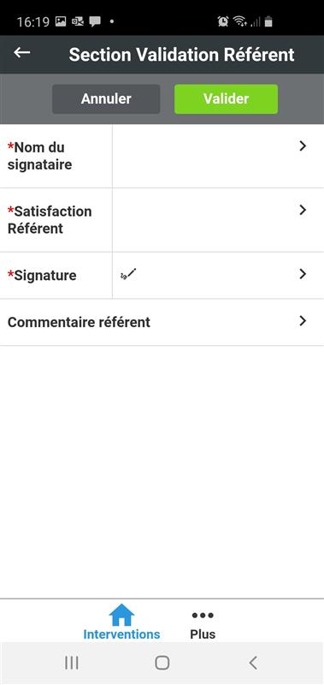
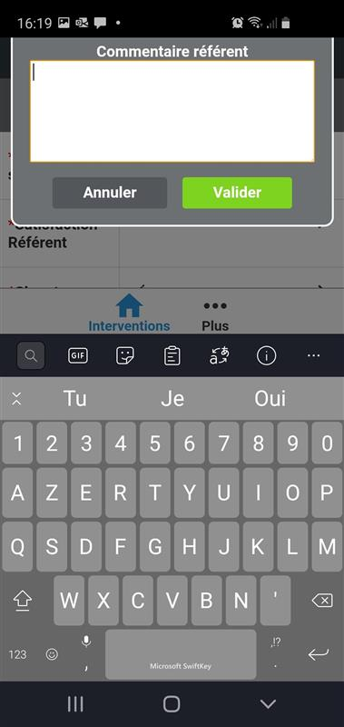
Procédure – Compléter les sections du compte rendu

